Slide 1
ПЪЛНО ОФИС ОБЗАВЕЖДАНЕ
ТЕХНИКА И МЕБЕЛИ
14700
лв.

Slide 2
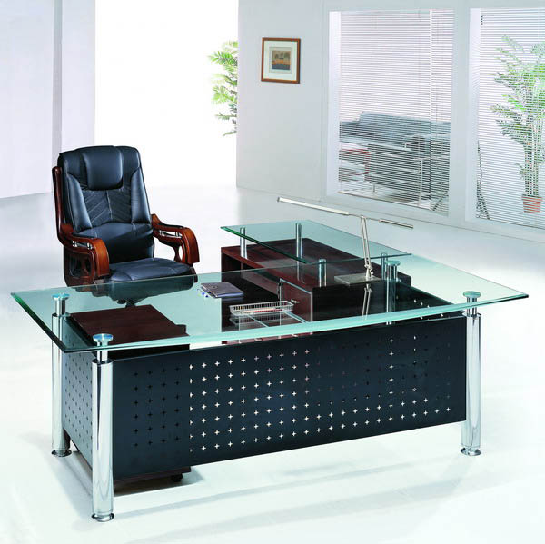
БЮРО
Изработено от темперирано стъкло (18мм), метал, МДФ с покритие от висококачествен дървен фурнир.
Комплектът включва бюро, спомагателна маса и контейнер.
Размери 2000 х 2000 х 760 мм.
1150
лв.

Slide 3
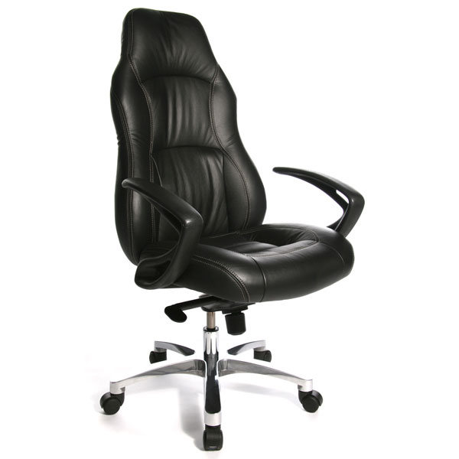
СТОЛ
Мениджърски стол с тапицерия от естествена кожа
Разполага с механизъм RELAX
С метална хромирана база и амортисьор
С колелца, които не надраскват пода за лесно придвижване
Височина на седалката: 42-51см
Ширина на седалката: 55см
Дълбочина на седалката: 50 см
Тегло: 21кг
Гаранция на механизма: 1 година
600
лв.

Slide 4
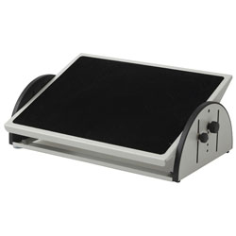
ПОДЛОЖКА
Осигурява удобство, подпомага предотвратяването на мускулното натоварване на краката и поясната област.
Възможност за регулиране височината и наклона, аналогично нуждите на потребителя.
Метална конструкция с широка основа и повърхност, обезпечена срещу подхлъзване, което увеличава нейната стабилност и удобство и при употреба.
95
лв.

Slide 5
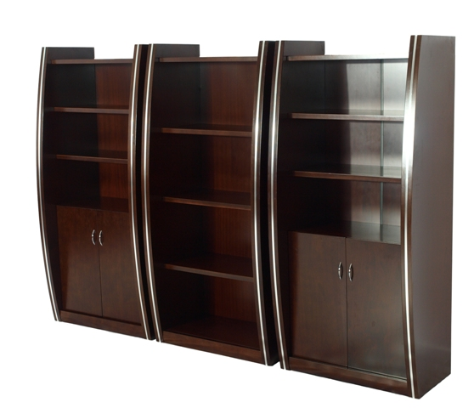
ОФИС ШКАФ
Изработен от МДФ с висока плътност и покритие от висококачествен дървен фурнир. Размери: 2500 х 520 х 1800 мм
1700
лв.

Slide 6
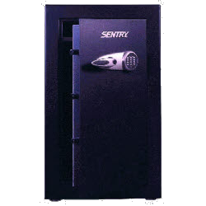
МЕТАЛНА КАСА
Подходяща за съхраняване на пари и ценни документи
Изработена от закалена стомана с дебелина 3 мм
Затваряне с три стоманени лоста и ключалка
с шест позиции
С електронно заключване
При нужда може да се отвори и с механичен ключ
Размери: 95.8 х 55.1 х 50.2 см.
Обем: 173 литра
Гаранция 2 години
980
лв.

Slide 7
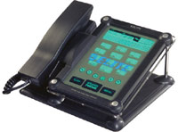
ТЕЛЕФОН
Elite tsp-1031h
el осветен дисплей
esk / dtmf cid
памет за 100 входящи и
30 изходящи номера
4 степени на регулиране на звук в говорителя
регулиране на звука в слушалката
автоматично броене на времето на разговор
календар и часовник
170
лв.

Slide 8
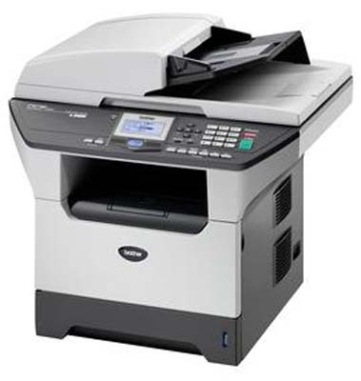
МФУ
MFC-8460N - Fax/Scan/Print/Copy/Network,
33.600kbps Modem,
Speed Dials-300,
Memory - 600 pages ,
250 pages paper capacity+ADF for 50 sheets / optional:+250/,
Printer-28ppm,
Resolution: max 1200x1200dpi,
Memory - 32MB /up to 544MB/,
PCL6/BR-Script 3;
PC Fax send&receive;
Copier - 19cpm, 1200x600dpi,
Zoom: 25-400%;
Scanner - 600x2400dpi /optical
1900
лв.

Slide 9
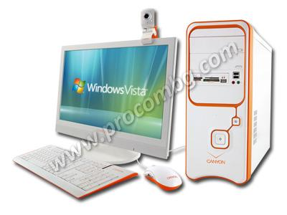
КОМПЮТЪР
Canyon CNR-PC2
CUP: Pentium D E2160 1.8GHz
RAM: 2GB DDR II
HDD: 250 SATA II
DVD±RW
MONITOR: 19”
MOUSE
KEYBOARD
1350
лв.

Slide 10
ПЪЛНИ ХАРАКТЕРИСТИКИ НА КОМПЮТЪРА
Система
Локализация: Bulgarian
Тип система: Personal Computer
Форм-фактор на системата: Midi Tower
Вградени устройства: Stereo Speakers
1.3M-pixel Video module
Процесор
Процесор: Intel® Pentium® dual-core processor E2160
Вътрешна тактова честота: 1.8 GHz
Тактова честота на шината на процесора: 800 MHz
Стандарт на цокъла на процесора: Socket 775
CPU - брой: 1
CPU - макс. брой: 1
Размер на L2 кеша: 1024 KB
Чипсет: Intel 945GC
Архитектура: Dual Core Technology,Intel® Advanced Digital Media Boost,Intel® Wide Dynamic Execution,Intel® Intelligent Power Capability,Intel® Advanced Smart Cache,Intel® Smart Memory Access
Features: Supports 65 Processors
Памет
Тип памет: DDR II SDRAM
Форм-фактор на паметта: DIMM 240-pin
Скорост на паметта: 667MHz(PC2-5300)
Инсталиран капацитет на системната памет: 2048 MB
Максимален инсталируем капацитет на системната памета: 2048 MB
Общ брой слотове за памет: 2
Памет - характеристики: Two DDR Channels
Сторидж контролер
Форм фактор на сторидж контролер: integrated
Сторидж контролер - тип: IDE/EIDE SATA II
Тип IDE контролер: Ultra ATA/133
SATA контролер - тип: Serial ATA II/300
Твърд диск
Тип твърд диск: standard
Разположение на твърдия диск: internal
Твърди дискове - тип интерфейс: Serial-ATA II-300
Твърди дискове - брой: 1
Капацитет за съхранение на данни: 250000 MB
Скорост на въртене: 7200 rpm
Поддържа канал за данни: Serial ATA II-300

Slide 11
ПЪЛНИ ХАРАКТЕРИСТИКИ НА КОМПЮТЪРА
Оптично устройство
Тип дисково устройство: DVD±RW/DVD±R9/DVD-RAM
Storage Optical Drive Quantity: 1
Разположение на оптичното устройство: internal
Display
Технология на дисплея: TFT Active Matrix
Диагонал: 19 in
Максимална резолюция: 1440x900
Изображение - яркост: 300 cd/m^2
Изображение - контраст: 700:1
Максимално време за отговор: 5 ms
Съвместими стандарти за монитор: Energy Star
Plug and Play
Видео изход
Видео-контролер - форм фактор: plug-in-card
Шина на видеоконтролера: PCI-Express x16
Видео чипсет: Nvidia GeForce 8500 GT
Цвят - макс. резолюция: 24-bit color
Тип видеопамет: Video Controller Memory
Максимално инсталируем капацитет на видео паметта: 256 MB
Аудио изход
Аудио контролер - форм фактор: integrated
Аудио чипсет: Realtek ALC888
Аудио изход режим: 7.1 Channel Surround
Аудио данни - ширина: 24-bit
Съвместими аудио стандарти: Intel HD Audio
Входни устройства
Входни устройства - тип: Mouse
Keyboard
Мрежови спецификации
Тип мрежово оборудване: Network Adapter
Форм-фактор на мрежовото устройство: integrated
LAN чипсет: Realtek RTL8110SC
Поддържани протоколи за обмен на данни: Gigabit Ethernet/Fast Ethernet/Ethernet
Предвидени слотове
PCI Express x16 слотове - брой: 1
PCI Express x1 слотове - брой: 1
PCI слотове брой: 2

Slide 12
ПЪЛНИ ХАРАКТЕРИСТИКИ НА КОМПЮТЪРА
Interface Provided
PS/2 интерфейси: 2
LAN интерфейси - брой: 1
Брой паралелни интерфейси: 1
Брой серийни интерфейси: 1
Брой USB2.0 интерефейси: 4
Брой VGA интерфейси: 1
Audio Line-In интерфейс - брой: 1
Аудио Line-Out: 1
MIC-In входове: 1
Брой IDE интерфейси: 1
Флопи интерфейси - брой: 1
Software
Name of OS: Microsoft Windows Vista Home Premium
Локализация: Bulgarian
Power
Тип захранване: Power Supply
Разположение на захранването: internal
К-во инсталирани захранвания: 1
Макс. брой поддържани захранвания: 1
Максимална изходна мощност: 350 W
Miscellaneous
Тип пакет: Retail
Външен цвят: Orange/White
Сертификации: RoSH,CE

Slide 13
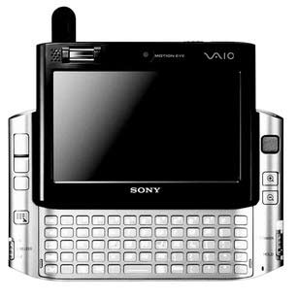
ПРЕНОСИМО PC
SONY VAIO
Параметри:
Инфо:Intel® Centrino® Mobile Technology
Процесор: Intel® Core™ Solo Processor U1500 Ultra Low Voltage
Дисплей: 4.5", 1024x600, Wide SVGA LCD, Touch Screen
Диск: 32GB, PATA
Памет: 1GB (1GBx1) PC2-3200, 400MHz (DDR2)
Видео карта: 224MB Intel® Graphics Media Accelerator 950
Оптично устройство: Не
Детайли: Headphone Jack: 1, Memory Stick® Media Slot: 1 - Supports Optional Memory Stick DUO™ media with MagicGate® functionality, Microphone Input: 1, Port Replicator Connector(s): 1 (Bottom), USB Port(s): 1 (2.0 compliant), DC-In: 1, Sound System, Camera, Networking/Modem, Integrated Bluetooth
Операционна система: Windows Vista™ Business
Размери: 150mm(W) x 95mm(H) x 32,3-38,1mm(D)
Тегло: 545g
Батерия: 1.5-3.0 часа
Гаранция: 1 година(валидна за USA)
Биометричен сензор за пръстов отпечатък
VAIO® UX Premium Micro PC
4900
лв.

Slide 14
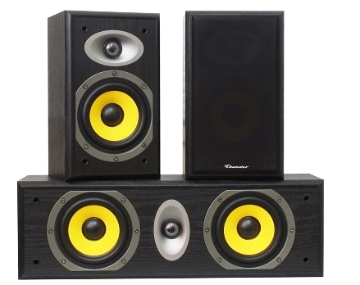
АУДИО СИСТЕМА
Домашен съраунд - комплект 3 броя
Цвят: Черен
Входяща мощност: 20-60W
Импенданс: 6 Ohm
Честотна Характерстика: 65 Hz- 20 kHz
Чуствителност: 87 dB
Говорители:
  Център - ВЧ - 1" + СЧ - 2 x 4.5"
  Съраунд - ВЧ - 1" + СЧ - 4.5"
Размери Център:
  в/ш/д - 165/510/160 мм
Размери Съраунди:
в/ш/д - 280/165/160 мм
500
лв.

Slide 15
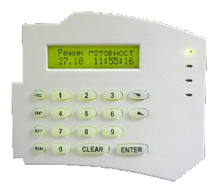
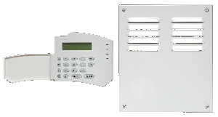
ОХРАНИТЕЛНА СИСТЕМА
SATURN HOME 6 / 6D
Микропроцесорна охранителна система с LCD клавиатура
Предназначена за охрана на малки обекти- жилища, магазини, офиси, складове и други с до 8 отделни зони. Има вграден захранващ блок, двойно бронирана сирена, изводи за СОТ, интерфейс на български и английски език, 8 програмируеми зони, 16 потребителски кода, системен часовник, енергонезависима памет за събития и др
140
лв.

Slide 16
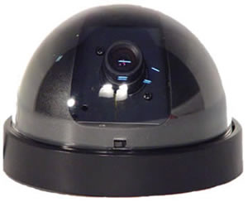
ОХРАНИТЕЛНА КАМЕРА
420 TV линии, 0.5 Lux 1/3 SONY SUPER HAD CCD DSP (бял или черен корпус), 3.6 мм обектив, насочване по три оси, въртене 355 градуса, размер - 2,5 инча, H 57mm x W 85 mm
145
лв.

Slide 17
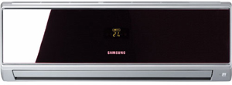
КЛИМАТИК
Samsung aqv-12vbc
-климатична инверторна система
-функция 'good sleep mode' за по-добър сън
-smart inverter технология
-енергиен клас а(охлаждане), а (отопление)
-ниско ниво на шум
-катехинов филтър
-silver nano изпарител
-дезодориращ филтър
-дистанционно управление
отдавана мощност
охлаждане - 3.5 kw
отопление - 4.0 kw
-консумирана мощност:
охлаждане - 1.03 kw
отопление - 1.10 kw
920
лв.

Slide 18
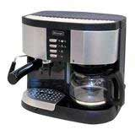
КАФЕ МАШИНА
Delonghi bco-255
-кафемашина за шварц и еспресо
-мощност 1800 w
-помпа 15 бара
-подгряваща плоча
-1 ръкохватка
-капучино система
150
лв.

